Slide 1
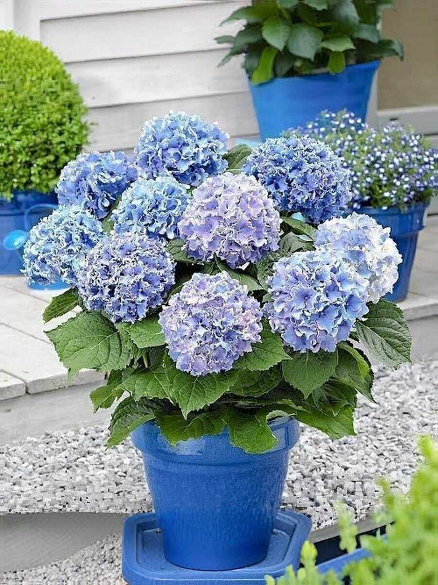
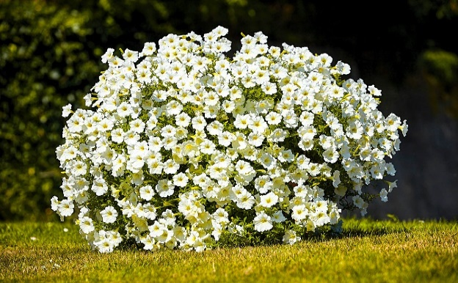
Муниципальное бюджетное общеобразовательное учреждение
«Халимбекаульская СОШ имени Героя России Аскерова А.М.»
Выращивание цветочной рассады и
саженцев петунии и гортензии
Автор проекта: Абдусаламова Юлдуз Абзагировна, ученица11 класса МБОУ «Халимбекаульская СОШ имени Героя России Аскерова А.М.»
Руководитель проекта: Акаева Зарема Алимпашаевна, учитель обществознания и финансовой грамотности.
Инвестиционный проект. 2025 год
С.Халимбекаул.

Slide 2
Рыночно-экономическая актуальность
Стабильно высокий спрос: Петуния — абсолютный хит сезона для городского озеленения, балконов и дач. Ее покупают ежегодно в больших объемах. Гортензия — трендовый многолетник с высокой стоимостью за взрослый куст, спрос на нее растет благодаря популярности садов в "деревенском" и "романтическом" стиле.
Дифференциация продукции: Вы охватываете два разных, но взаимодополняющих сегмента:
  Петуния: товар массового, "расходного" спроса (однолетник).
  Гортензия: товар премиум-сегмента, инвестиционный (многолетник).
Импортозамещение в сфере посадочного материала: Это один из самых мощных факторов актуальности. Многие сорта и молодые растения раньше завозились из Европы. Сейчас развитие собственного качественного производства как никогда востребовано и может получать поддержку.

Slide 3
Цель: Создание прибыльного цветоводческого хозяйства по выращиванию и продаже рассады и взрослых цветущих растений петунии и гортензии.
Продукция: Рассада петунии (кассетная, в стаканчиках), кашпо с ампельными петуниями, молодые и взрослые кусты гортензии разных сортов (крупнолистная, метельчатая, древовидная).
Целевой рынок: Садоводы-любители (B2C), ландшафтные дизайнеры и компании (B2B), оптовые базы и сетевые магазины для рассады (B2B).
Ключевые преимущества:
  Высокий спрос на популярные, проверенные культуры.
  Возможность получать несколько циклов прибыли в год (рассада весной, гортензии — с весны по осень).
  Петуния — быстрая оборачиваемость средств. Гортензия — высокая цена за единицу.

Slide 4
Анализ рынка и маркетинг
Целевая аудитория: Женщины 30-60 лет с дачными участками; владельцы загородных домов; молодые люди, увлекающиеся садоводством; коммерческие организации.
Конкуренция: Крупные тепличные комбинаты (низкие цены на массовые сорта) и множество мелких частников. Ключ к успеху — качество, ассортимент и сервис.
Ценообразование: Изучить цены у конкурентов и на цветочных базах. Себестоимость рассады петунии — 10-20 руб., розничная цена — 50-150 руб. Саженец гортензии стоит вырастить за 150-300 руб., продать за 500-2500 руб.

Slide 5
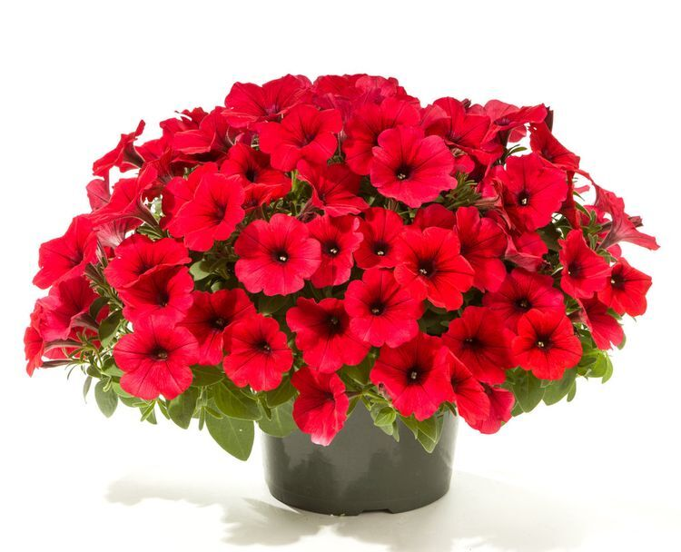
Пошаговый план
8 шагов для открытия дела:
  Анализ идеи
  Подготовка площадки
  Покупка всех материалов
  Постройка теплицы
  Установка оборудования
  Оформление бизнеса
  Покупка семян, раствора
8 Запуск процесса
Расходы на открытие
№ | Наименование | Сумма в рублях
1 | Возведение теплицы | 70 000
2 | Горшки, кассеты, кашпо | 120 000
3 | Чернозём, торф, песок, перлит | 42 000
4 | Удобрения | 7 000
5 | Электрогенератор | 43 000
6 | Регистрация дела | 20 000
7 | Прочие расходы | 25 000
 | Итого: | 227 000

Slide 6
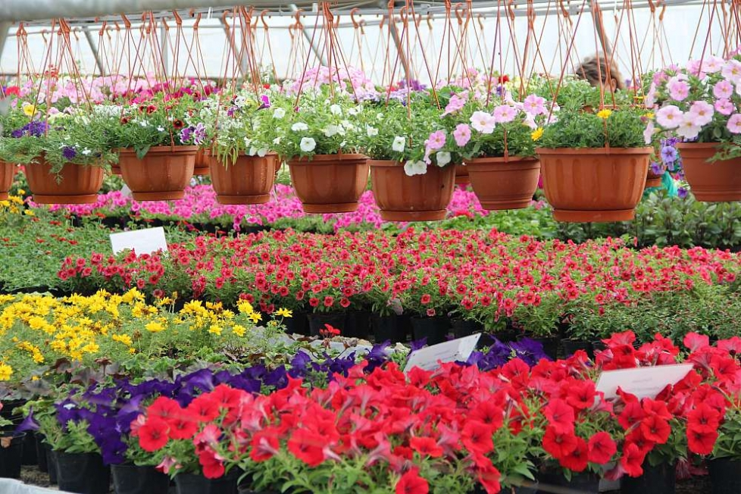
Каналы сбыта
  Розница: Собственная точка на рынке/придорожная торговля, Telegram Avito, Яндекс. Карты (с отзывами), сайт-визитка.
  Опт: Региональные садовые центры, сетевые гипермаркеты (Агро опт, Цветы Кавказа и др.), ландшафтные фирмы.
  Новые тренды: Предзаказ через интернет, подписка на рассаду, подарочные сертификаты, мастер-классы по посадке.
Продвижение: Красивые фото и видео процесса роста в соцсетях, консультации по уходу, бонусы постоянным клиентам, участие в местных садовых выставках.

Slide 7
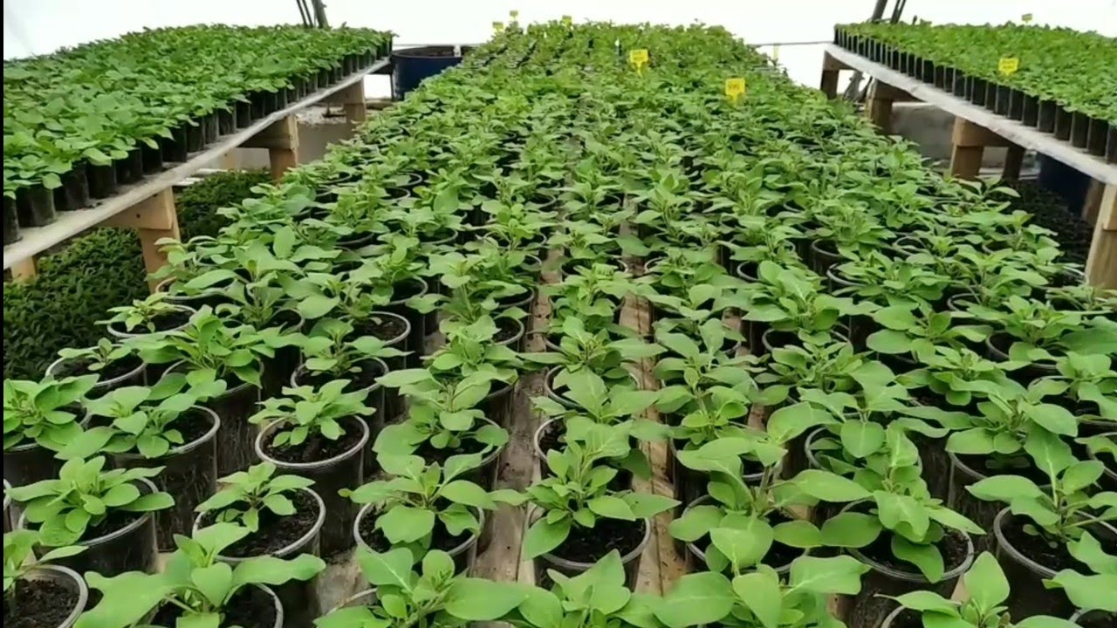
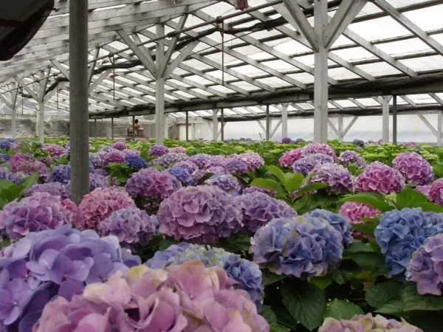
Производственный план
Этап 1: Подготовка (год до начала продаж)
Регистрация: ИП или КФХ на УСН (Доходы 6% или Доходы-Расходы 15%). Код ОКВЭД: 01.30 (выращивание рассады).
Земля: Участок 10-30 соток. Важен подъезд, электричество, вода.
Сооружения:
  Теплица для рассады петунии и черенкования гортензий (пленочная или поликарбонатная, от 100 м²) с системой капельного полива и стеллажами. Обязательно отопление для раннего старта!
  Парники для доращивания.
  Зимняя теплица или отапливаемое помещение для маточников гортензий.
  Склад для грунта, тары, инструментов.

Slide 8
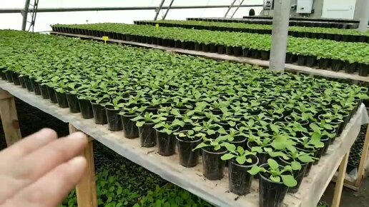
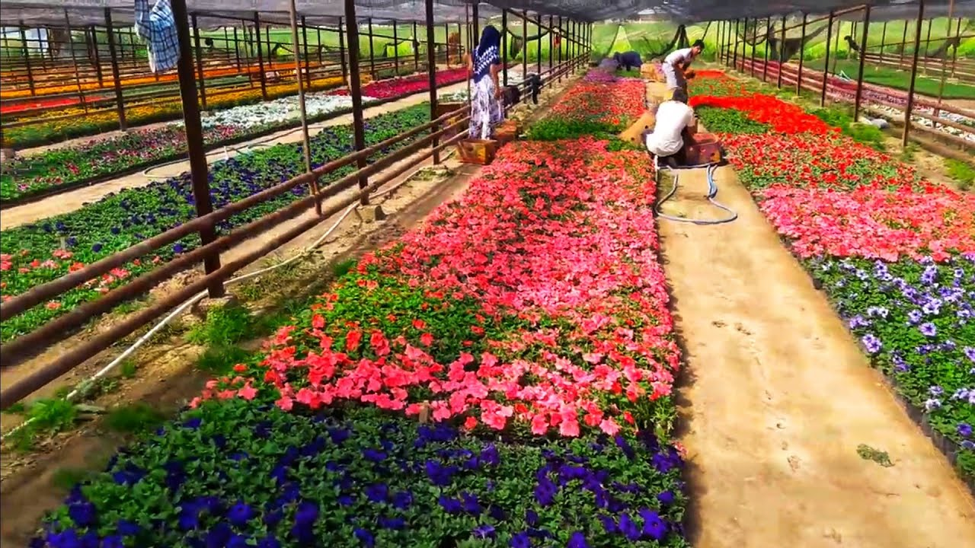
Этап 2: Цикл производства
Петуния: Посев семян (январь-март) -> Пикировка -> Выращивание в кассетах/стаканчиках -> Продажа (апрель-июнь). Требует много ручного труда.
Гортензия: Черенкование (можно круглый год в теплице) -> Укоренение в специальной смеси -> Пересадка в контейнеры -> Накопление зеленой массы -> Продажа (основная — весна-осень). Маточные кусты зимуют в помещении с низкой плюсовой температурой.

Slide 9
. Финансовый план (ориентировочный расчет на 1-й год)
Инвестиции (стартовые затраты):
Теплица с оборудованием (100 м²): 300 000 – 500 000 руб.
Хозяйственные постройки: 100 000 руб.
Посадочный материал, тара, субстрат: 100 000 руб.
Регистрация, прочие расходы: 50 000 руб.
Итого: ~ 550 000 – 750 000 руб.
Ежемесячные расходы (в сезон):
Аренда земли (если нет своей): 5 000 – 15 000 руб.
Коммунальные услуги (электричество, отопление, вода): 10 000 – 30 000 руб.
Зарплата (частичная занятость): 30 000 руб.
Удобрения, СЗР: 10 000 руб.
Транспорт, реклама: 10 000 руб.
Итого: ~ 65 000 – 95 000 руб./мес.

Slide 10
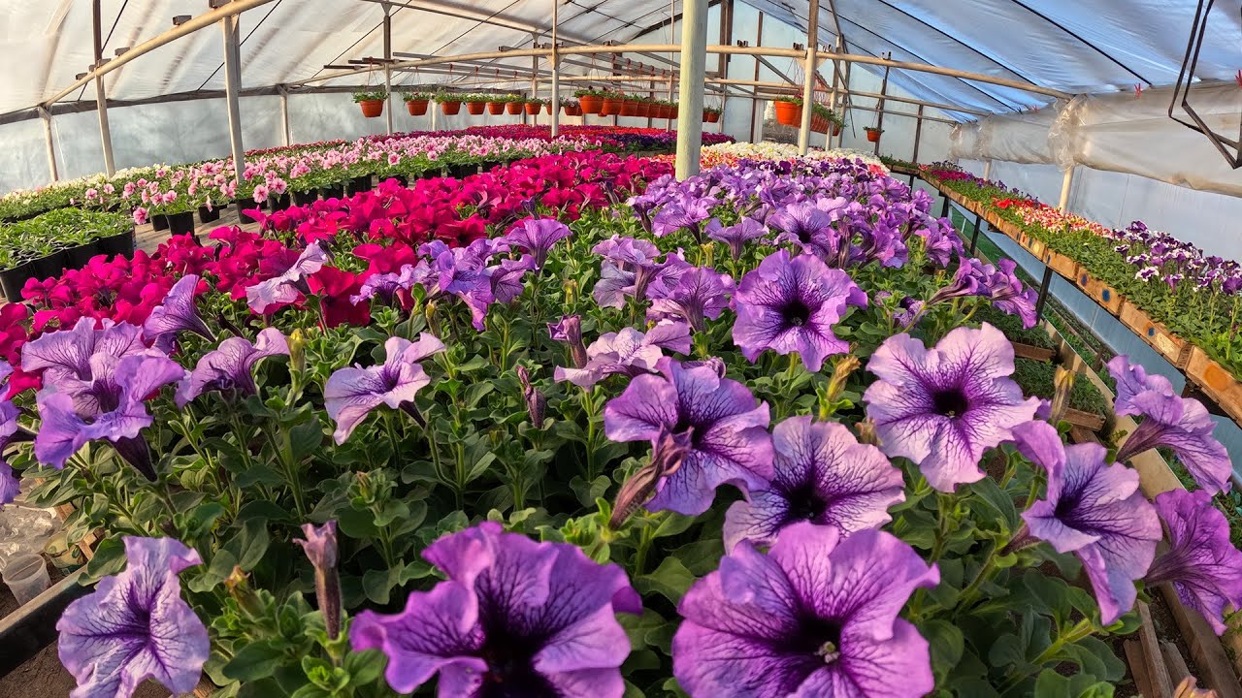
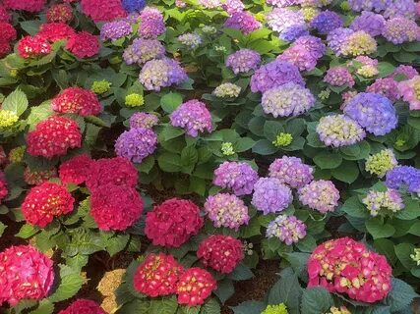
Доходы (прогноз):
Петуния: Продажа 10 000 шт. рассады по средней цене 70 руб. = 700 000 руб.
Гортензия: Продажа 500 шт. саженцев по средней цене 1200 руб. = 600 000 руб.
Итого выручка за сезон: ~1 300 000 руб.
Прибыль и окупаемость:
Валовая прибыль: 1 300 000 – (95 000 * 6 мес. сезона + часть инвестиций) = ~ 400 000 – 600 000 руб. за первый год.
Окупаемость наступит на 2-3-й год, когда выйдут на полную мощность и нарастят маточник гортензий.

Slide 11
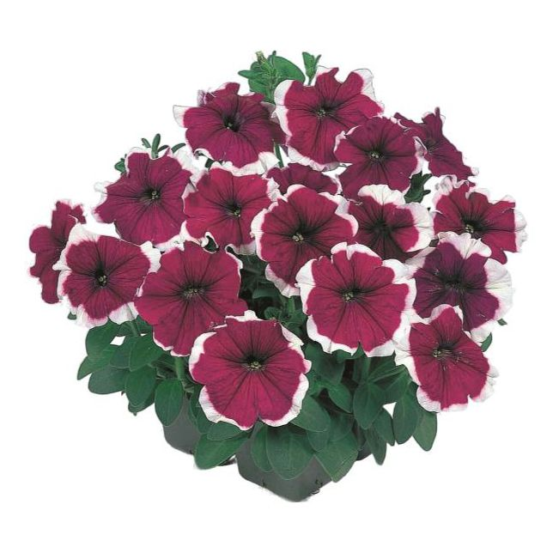
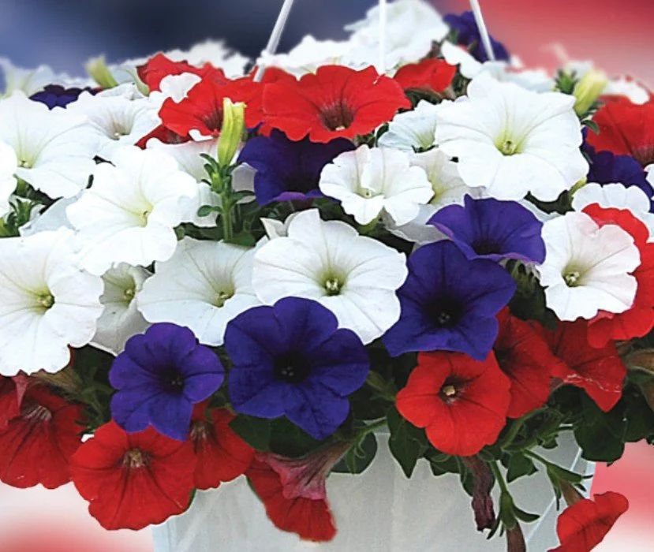
Риски, которые подчеркивают актуальность грамотного планирования
Сезонность: Пик продаж — весна/начало лета. Для петунии критически важно точно попасть в сроки реализации рассады. Актуальность проекта повысит наличие стратегии удлинения сезона (ранняя рассада, цветущие петунии в кашпо) и работы с многолетними гортензиями, которые можно продавать дольше.
Требовательность гортензии к агротехнике: Нужны знания по pH-почвы для управления цветом (синие/розовые соцветия), правильной обрезке и зимовке. Это одновременно барьер для новичков и возможность для специализированного производителя.
Логистика и хранение: Рассада — скоропортящийся товар. Актуальна продуманная система доставки и продаж.

Slide 12
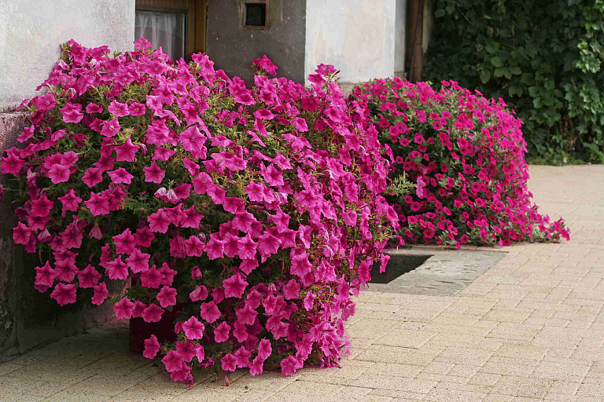
Давайте создадим красоту вместе!
  Мы представляем четкий, реализуемый проект на растущем рынке.
У нас есть понимание технологии, сбыта и экономики.
Мы готовы к диалогу и открыты для партнерства.
Контакты: Юлдуз 8 928 865 56 51 yulduz.abdusalamova@inbox.ru
сайт. QR-код на полную версию бизнес-плана или сайт.

Slide 13


